Slide 1
Искусство Нидерландов: непохожие соседи
Итоги Урока

Slide 2
Назовите основные отличия в искусстве
Фландрии и Голландии в религии

Slide 3
Религия
Фландрия - католицизм
Голландии - протестантизм

Slide 4
Назовите, кто является заказчиками произведений искусства во Фландрии и Голландии

Slide 5
Заказчики произведений искусства:
Фландрия – церковь, придворные круги,
Голландии – богатые люди.

Slide 6
Определите, к фламандской или голландской школе живописи относится картина, вспомните автора и название картины

Slide 7
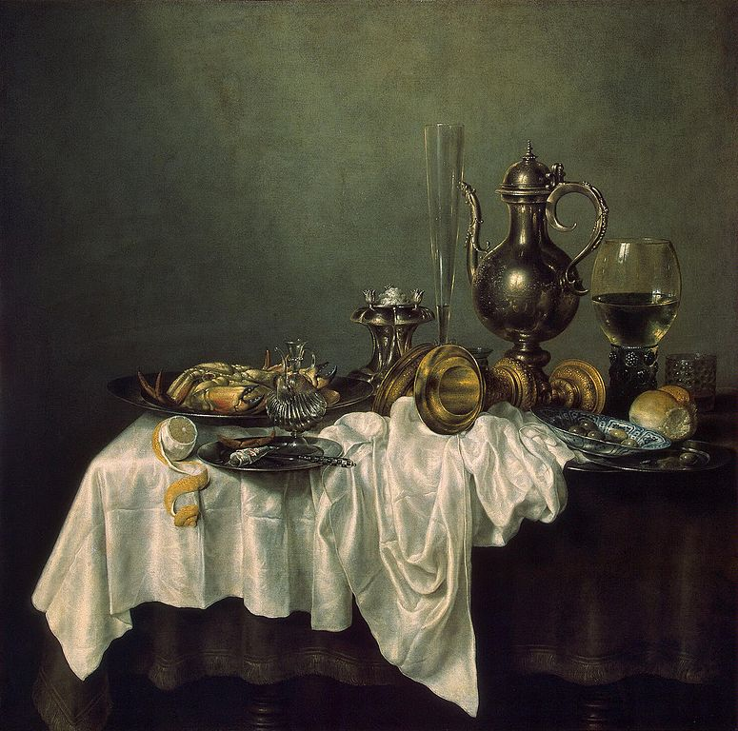

Slide 8
В.К. ХЕДА
ЗАВТРАК С КРАБОМ

Slide 9
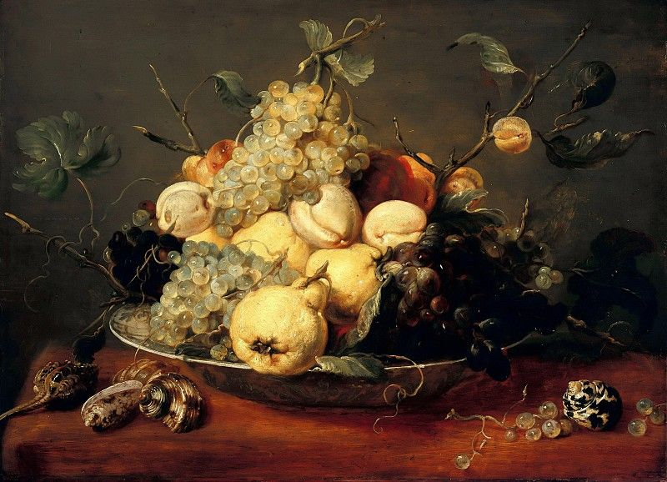

Slide 10
Ф.СНЕЙДЕРС
НАТЮРМОРТ С ФРУКТАМИ

Slide 11
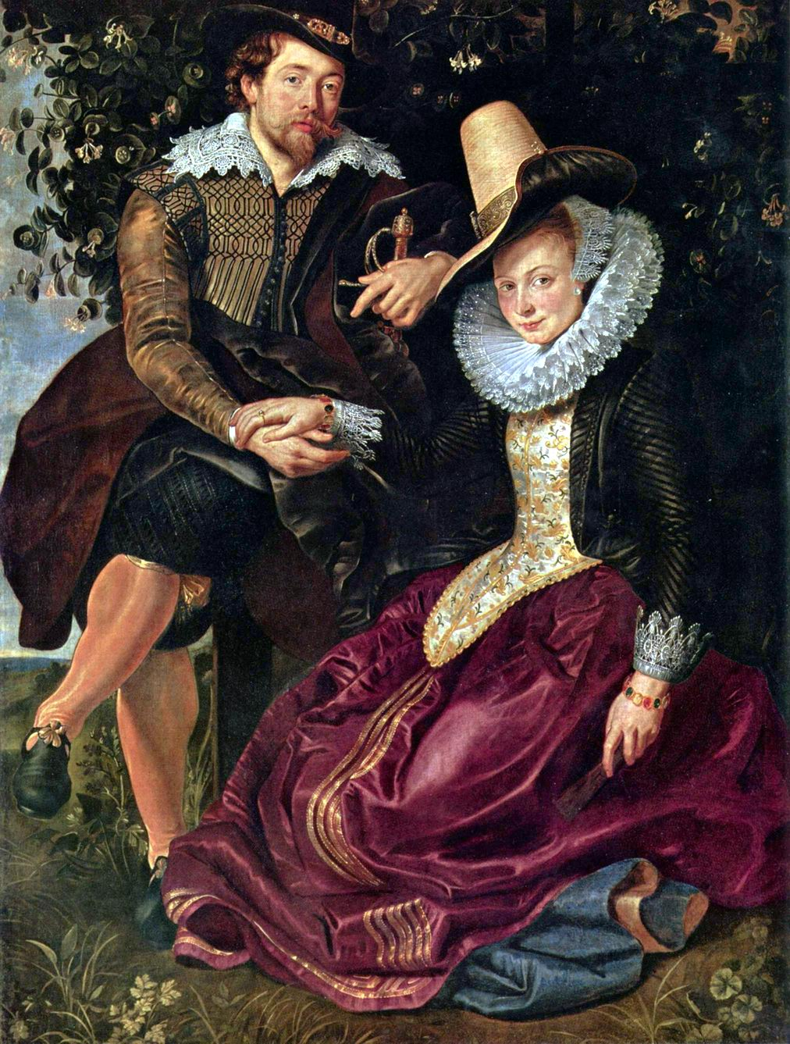

Slide 12
РУБЕНС
АВТОПРОТРЕТ
С ИЗАБЕЛЛОЙ БРАНТ

Slide 13
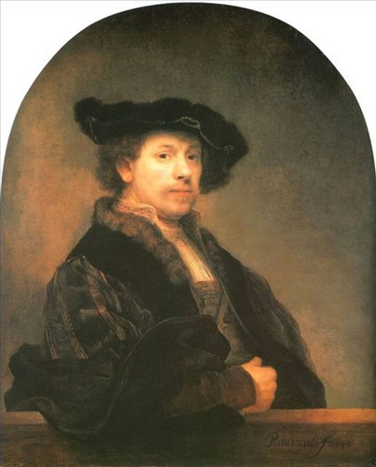

Slide 14
РЕМБРАНДТ
АВТОПОРТРЕТ

Slide 15
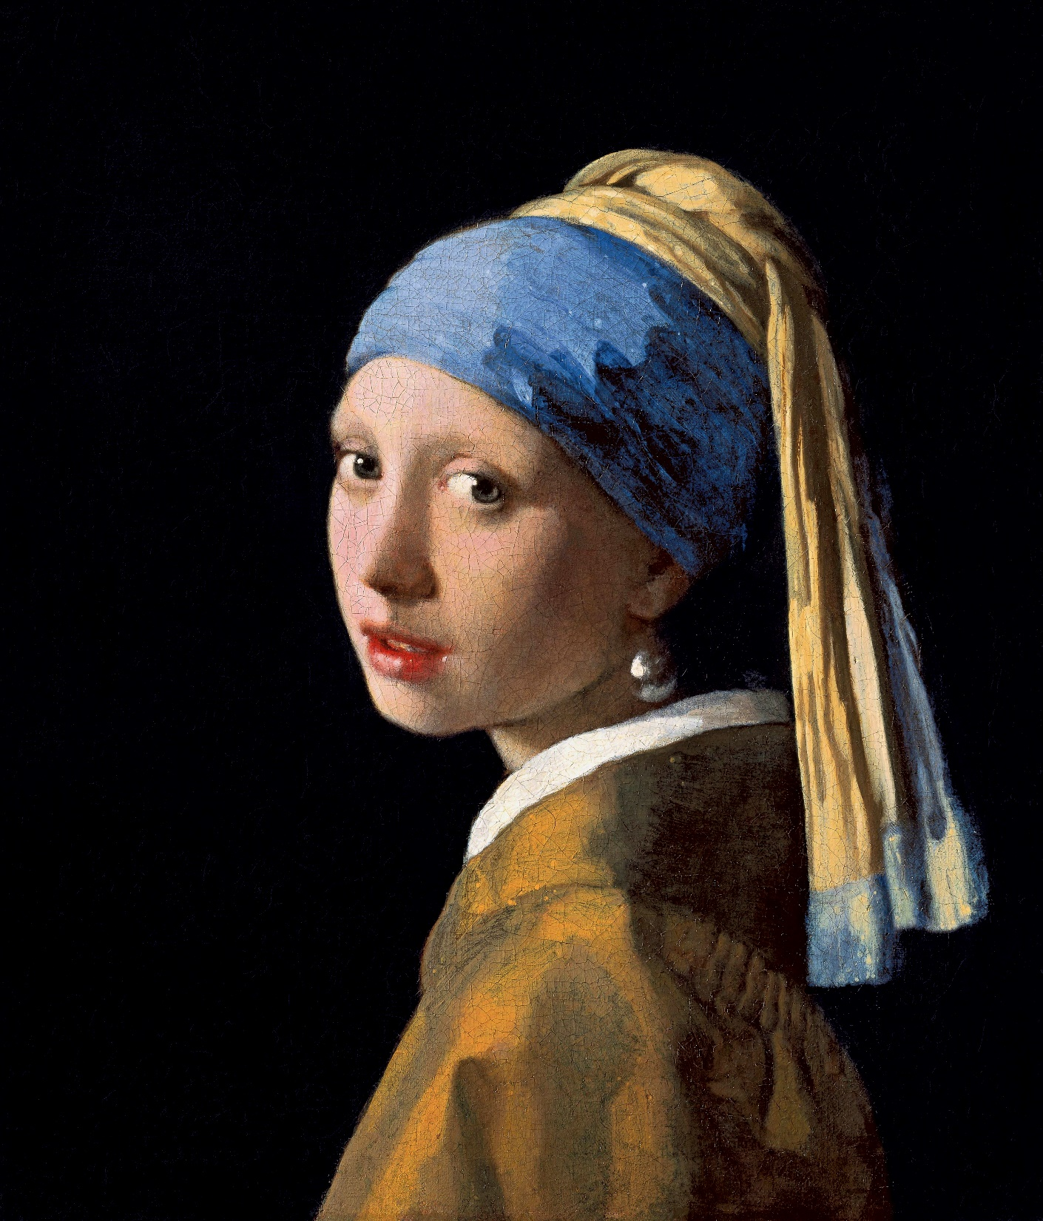

Slide 16

ЯН ВЕРМЕЕР
ДЕВУШКА С ЖЕМЧУЖНОЙ СЕРЕЖКОЙ

Slide 17
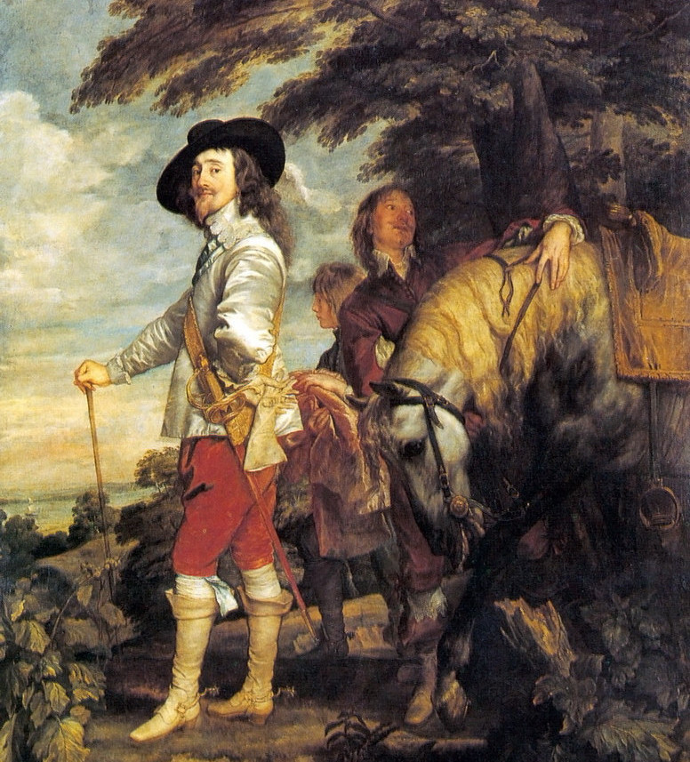

Slide 18
ВАН ДЕЙК
КАРЛ I, КОРОЛЬ АНГЛИИ,
НА ОХОТЕ

Slide 19
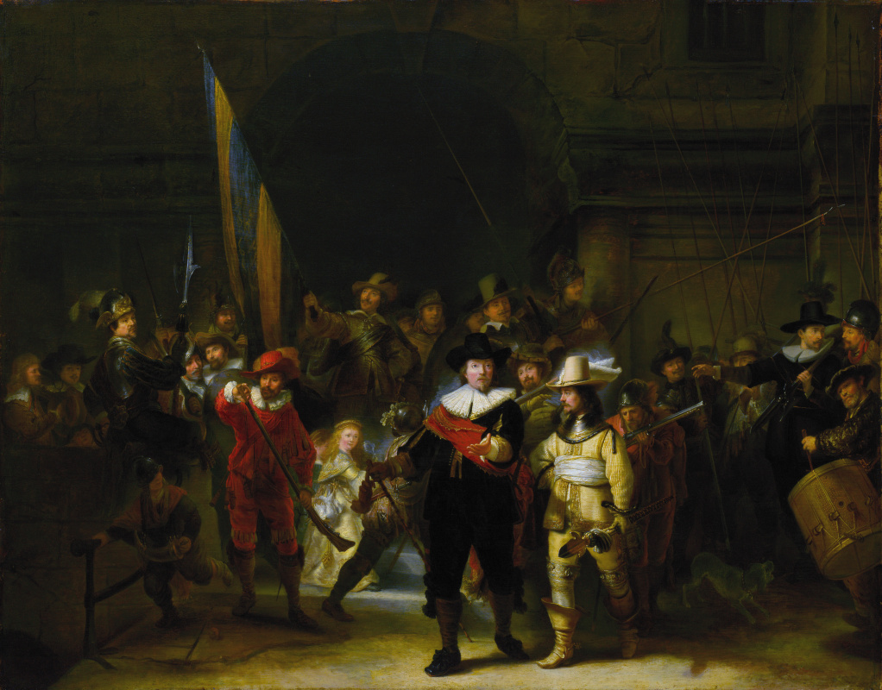

Slide 20
РЕМБРАНДТ
НОЧНОЙ ДОЗОР

Slide 21
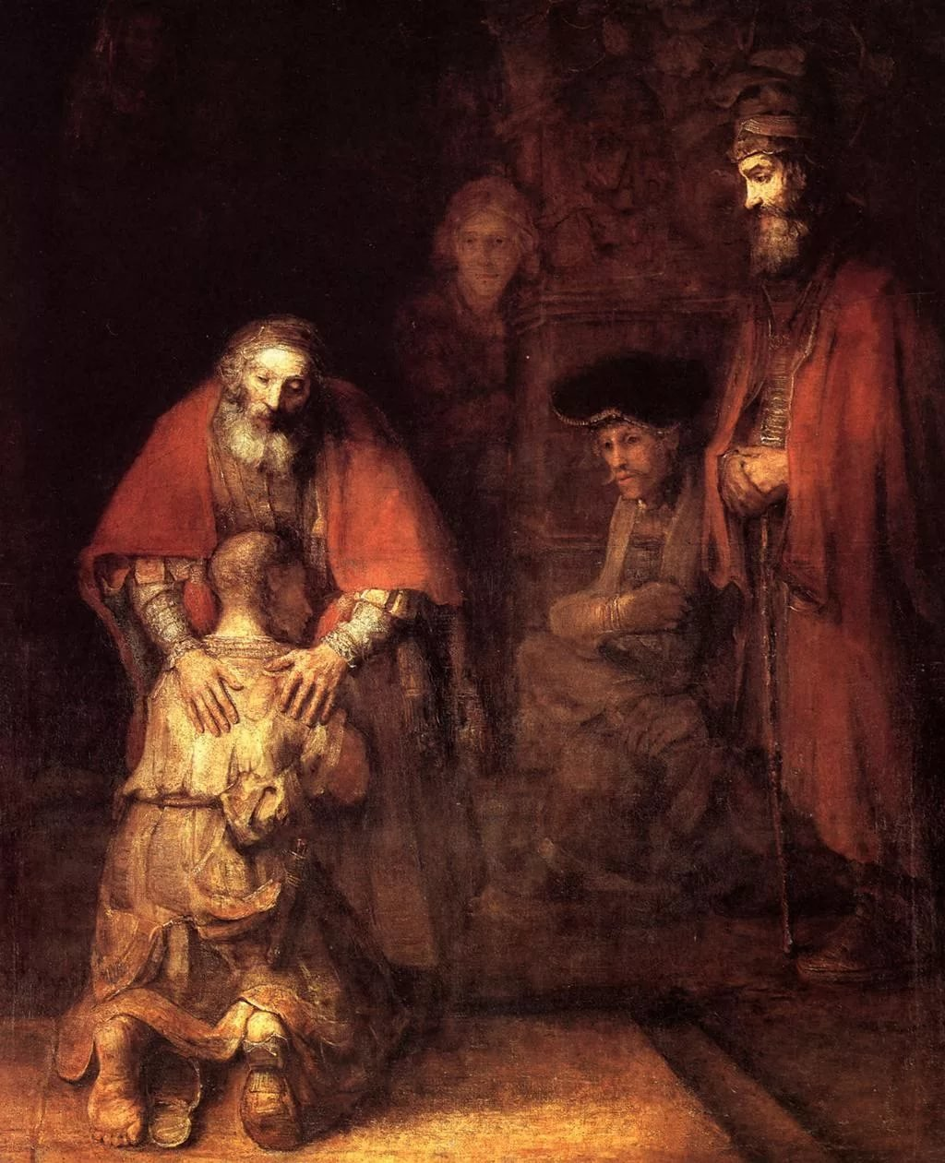

Slide 22
РЕМБРАНДТ
ВОЗВРВЩЕНИЕ
БЛУДНОГО СЫНА

Slide 23
МОЛОДЦЫ!
Спасибо за участие!

